Slide 1
GIRL’S DAY OUT
Healthy Food & Exercise
PT. Trakindo Utama Manado, 28 September 2021
Angela Pinkan Wagyu
PP Sales Support, East Indonesia
Confidentiality Status Yellow
Notes:
CATATAN:
Confidentiality Status*
Red: Dokumen rahasia. Distribusi hanya ke pihak yang berwenang
Yellow: Distribusi internal di lingkup unit fungsional atau unit bisnis
Green: Distribusi internal di dalam lingkup perusahaan
Non-confidential: Distribusi bebas termasuk ke eksternal
*) Distribusi ke pihak lain harus dengan persetujuan pemilik dokumen

Slide 2
MASALAH YANG DIHADAPI Business Case / Burning Platform
Kegiatan non operasional kantor seringkali didominasi oleh pria
Karyawati belum memiliki wadah untuk berkumpul dan saling mengenal sekaligus sebagai sarana refreshing yang menambah pengetahuan & skill
Di era Pandemi Covid 19, pola makan sehat dan berolahraga sangat penting untuk menjaga kebugaran fisik dan kesehatan tubuh

Slide 3
KONDISI YANG DIHARAPKAN Expected Condition
Karyawati dapat saling mengenal satu sama lain, refreshing dan melatih kebugaran fisik dalam kegiatan khusus wanita yang juga bisa menambah pengetahuan dan skill

Slide 4
SOLUSI INOVATIF Innovative Solutions
Mengadakan kegiatan non operasional kantor khusus karyawati dengan dengan kegiatan “Membuat Parcel Buah” dan “Zumba” di lingkungan Kantor PT Trakindo Utama Manado.

Slide 5
KINERJA SEBELUM vs SETELAH INOVASI DIJALANKAN Before vs After
Sebelum | Setelah
Para karyawati belum saling mengenal satu dengan lain | Para karyawati memiliki wadah untuk dapat lebih mengenal satu dengan yang lain

Slide 6
CARA KERJA INOVASI How does it work ?
Menggugah kreatifitas para karyawati dalam kegiatan dengan detail berikut :
Hari/Tanggal
Jumat, 8 Oktober 2021
Detail Kegiatan
15:00 – Membuat Parcel Buah
16:00 – Zumba
17:00 – Selesai
Lokasi
Halaman Depan Kantor PT Trakindo Utama Manado

Slide 7
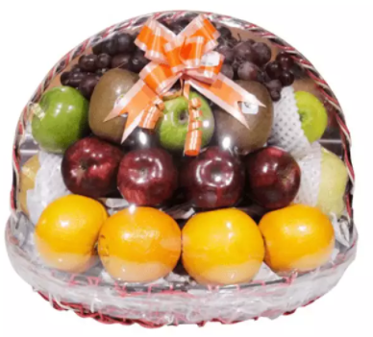
IMPLEMENTASI INOVASI Innovation Implementation
Kegiatan dilakukan di Lingkungan Kantor PT Trakindo Utama dengan tetap menerapkan Protokal Kesehatan

Slide 8
HASIL DAN MANFAAT YANG DIPEROLEH Result & Benefit
Karyawati memiliki wadah untuk dapat lebih mengenal satu dengan yang lain
Karyawati memiliki pengetahuan dan skill baru dengan mengikuti kegiatan
Karyawati menjadi lebih sehat dan bugar

Slide 9
Angela Pinkan Wagyu
PP Sales Support/EIA
angela.wagyu@trakindo.co.id
The content of this presentation may not be used, duplicated or transmitted in any form without the written consent from PT Trakindo Utama.

